Slide 1
Schleifen
Luzern, 04.08.2020
Philip Baumann, Daniel Polgar, Leo Scherer
INTERN

Slide 2
Arten von Schleifen
for
while

Slide 3
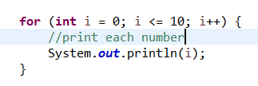

For-Schleife
Maximale Wertebereich definieren
Eine Variable initialisieren
1 hochzählen
Solange ausführen bis die Bedingung stimmt

Slide 4
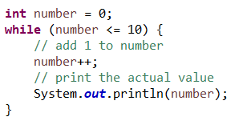

While-Schleife (Fussgesteuert)
Variable initialisieren
Die Schleife solange durchführen,
bis number grösser als 10 wird

Slide 5

While-Schleife (Fussgesteuert)

Slide 6
Guess the number
Beim Programmstart soll 1 Zahl von 0 bis 100 generiert werden.
Der Spieler hat 9 Versuche um den Zahl herauszufinden.
Pro 3 Versuche soll in der Konsole stehen wie viele Versuche noch übrig sind.
Falls die Zahl herausgefunden wird oder die 9 Versuche vorbei sind, soll die entsprechende Ausgegeben werden.
Nach jeder Eingabe soll angezeigt werden, ob der Zahl grösser oder kleiner ist als die Eingabe
Tipps:
System.out.println(«text » + Variable);
Scanner
Random

Slide 7
Bonus Aufgabe
Für die Taschenrechner eine Schleife machen, damit das Projekt nicht so oft gestartet werden muss. Mit dem «exit» Befehl soll das Programm abgebrochen werden.

